Slide 1
Бюджет для граждан
Внутригородское муниципальное образование Санкт-Петербург муниципальный округ № 15
2018 год

Slide 2
Бюджет для граждан внутригородского муниципального образования Санкт-Петербурга муниципальный округ № 15
«Бюджет для граждан»- это упрощенная версия бюджетного документа, которая использует доступные форматы, чтобы облегчить для граждан понимание бюджета. «Бюджет для граждан» разрабатывается и публикуется в открытом доступе в целях предоставления гражданам актуальной информации о бюджете, задачах и планируемых мероприятий, относящихся к вопросам местного значения муниципального образования № 15.
Бюджет Муниципального образования Санкт-Петербурга муниципальный округ № 15 является (неотъемлемой) консолидированной частью бюджета Санкт-Петербурга и направлен на решение различных проблем в рамках полномочий муниципального округа, определяемых статей 10 Закона Санкт-Петербурга от 23.09.2009 № 420-79 «О местном самоуправлении в Санкт-Петербурге»
Одной из важнейших задач бюджетной политики является обеспечение прозрачности и открытости бюджетного процесса. Принцип прозрачности (открытости) означает:
- обязательное опубликование в средствах массовой информации утвержденных бюджетов и отчетов об их исполнении, полноту представления информации о ходе исполнения бюджетов, а также доступность иных сведений о бюджетах по решению органов муниципальных образований;
- обязательную открытость для общества и средств массовой информации проектов бюджетов, доступность информации на официальном сайте муниципального образования № 15 ηττπ://ωωω.μο15.σπβ.ρυ/ в сети Интернет.
(Бюджетный кодекс Российской Федерации, ст.36)
Бюджет для граждан познакомит жителей округа с основными параметрами бюджета Муниципального образования № 15, утвержденного на 2018 год.
Мы надеемся на получение обратной связи от граждан, которым интересна и не безразлична жизнь Муниципального округа № 15.

Slide 3
ОСНОВНЫЕ ПОНЯТИЯ И ОПРЕДЕЛЕНИЯ
Бюджет – форма образования и расходования денежных средств, предназначенных для финансового обеспечения задач и функций государства и местного самоуправления. (Бюджетный кодекс РФ от 31.07.1998 № 145-ФЗ)
Доходы – поступающие в бюджет денежные средства (налоги юридических и физических лиц, административные платежи и сборы, безвозмездные поступления)
Расходы – выплачиваемые из бюджета денежные средства (социальные выплаты, содержание объектов муниципальной собственности, оплата мероприятий по культуре, спорту и другим статьям)
Профицит – превышение доходов над расходами образует положительный остаток бюджета
Дефицит – превышение расходов над доходами образует отрицательный остаток бюджета
Сбалансированность бюджета по доходам и расходам – основополагающее требование, предъявляемое к органам, составляющим и утверждающим бюджет

Slide 4
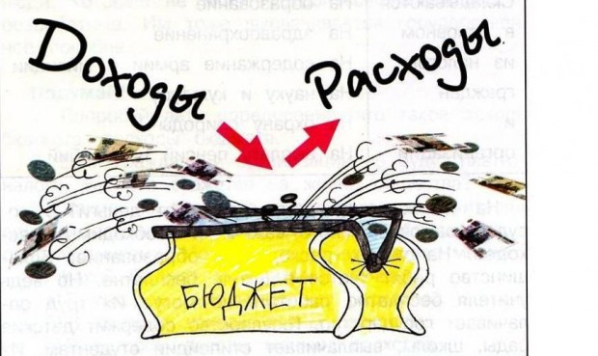
БЮДЖЕТ

Slide 5
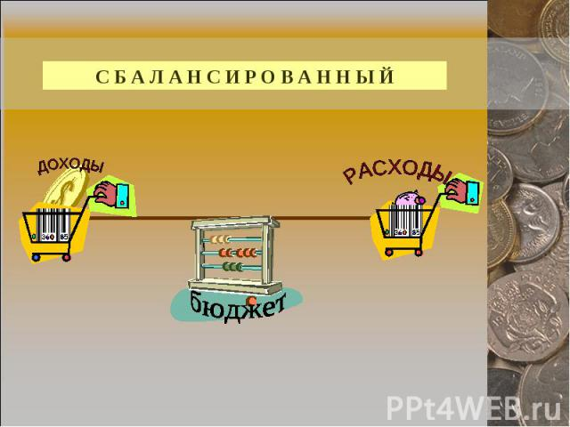
Сбалансированность бюджета по доходам и расходам
основополагающее требование, предъявляемое к органам, составляющим и утверждающим бюджет

Slide 6

ДОХОДЫ ОКРУГА на 2018 год, ВСЕГО в том числе налоговые доходы – 105 098,1 тысяч рублей неналоговые доходы – 2 180,0 тысяч рублей безвозмездные поступления – 17 796,2 тысяч рублей

Slide 7
Структура доходов местного бюджета муниципального образования № 15 в 2018 году
Наименование | Утверждено по бюджету, тыс. руб. на 01.09.2018 года
Налоги на совокупный доход | 105 098,1
Доходы от оказания платных услуг (работ) и компенсации затрат государства | 1 000,0
Штрафы, санкции, возмещение ущерба | 1 130,0
Прочие неналоговые доходы | 50,0
Безвозмездные поступления | 17 796,2
ИТОГО: | 125 074,3

Slide 8
Структура расходов местного бюджета муниципального образования № 15 в 2018 году
Наименование | Утверждено по бюджету, тыс. руб. на 01.09.2018 года
Общегосударственные вопросы (0100) | 27 397,2
Национальная безопасность и правоохранительная деятельность (0300) | 238,8
Национальная экономика (0400) | 0,0
Жилищно-коммунальное хозяйство (0500) | 59 218,8
Охрана окружающей среды (0600) | 0,0
Образование (0700) | 7 442,4
Культура, кинематография (0800) | 22 111,0
Социальная политика (1000) | 17 213,1
Физическая культура и спорт (1100) | 1 070,0
Средства массовой информации (1200) | 936,0
ИТОГО: | 135 627,3
Превышение доходов над расходами (дефицит (-) /профицит (+)) | - 10 553,0

Slide 9
МУНИЦИПАЛЬНЫЕ ПРОГРАММЫ

Slide 10
№ | Наименование показателя
1 | Муниципальная программа внутригородского муниципального образования Санкт-Петербурга Муниципальный округ № 15 по «Формированию архивных фондов внутригородского муниципального образования Санкт-Петербурга Муниципальный округ № 15 в 2018 году»
2 | Муниципальная программа внутригородского муниципального образования Санкт-Петербурга Муниципальный округ № 15 по «Участию в реализации мер по профилактике дорожно-транспортного травматизма на территории муниципального образования Муниципальный округ № 15 в 2018 году»
3 | Муниципальная программа внутригородского муниципального образования Санкт-Петербурга Муниципальный округ № 15 по «Участию в профилактике терроризма и экстремизма, а также минимизации и (или) ликвидации последствий проявления терроризма и экстремизма, участие в создании условий для реализации мер направленных на укрепление межнационального и межконфессионального согласия, сохранение и развитие языков и культуры народов Российской Федерации, проживающих на территории Муниципального образования, социальную и культурную адаптацию мигрантов, профилактику межнациональных (межэтнических) конфликтов на территории муниципального образования в 2018 году»
4 | Муниципальная программа внутригородского муниципального образования Санкт-Петербурга Муниципальный округ № 15 по «Участию в установленном порядке в мероприятиях по профилактике незаконного потребления наркотических средств и психотропных веществ, новых потенциально опасных психоактивных веществ, наркомании в Санкт-Петербурге на территории внутригородского муниципального образования Санкт-Петербурга Муниципальный округ № 15 в 2018 году»
5 | Муниципальная программа внутригородского муниципального образования Санкт-Петербурга Муниципальный округ № 15 по «Участию в реализации мероприятий по охране здоровья граждан от воздействия окружающего табачного дыма и последствий потребления табака на территории внутригородского муниципального образования Санкт-Петербурга Муниципальный округ № 15 в 2018 году»
6 | Муниципальная программа внутригородского муниципального образования Санкт-Петербурга Муниципальный округ № 15 по «Содействию в установленном порядке исполнительным органам государственной власти Санкт-Петербурга в сборе и обмене информацией в области защиты населения и территорий от чрезвычайных ситуаций, а также содействию в информировании населения об угрозе возникновения или о возникновении чрезвычайной ситуации в 2018 году»
7 | Муниципальная программа внутригородского муниципального образования Санкт-Петербурга Муниципальный округ № 15 по «Проведению подготовки и обучения неработающего населения способам защиты и действиям в чрезвычайных ситуациях, а также способам защиты от опасностей, возникающих при ведении военных действий или вследствие этих действий в 2018 году»
8 | Муниципальная программа внутригородского муниципального образования Санкт-Петербурга Муниципальный округ № 15 по «Участию в организации и финансировании временного трудоустройства несовершеннолетних в возрасте от 14 до 18 лет в свободное от учебы время, безработных граждан, испытывающих трудности в поиске работы, безработных граждан в возрасте от 18 до 20 лет, имеющих среднее профессиональное образование и ищущих работу впервые»
9 | Муниципальная программа внутригородского муниципального образования Санкт-Петербурга Муниципальный округ № 15 по «Осуществлению благоустройства территории внутригородского муниципального образования Санкт-Петербурга Муниципальный округ № 15 в 2018 году»

Slide 11
№ | Наименование показателя
10 | Муниципальная программа внутригородского муниципального образования Санкт-Петербурга Муниципальный округ № 15 по «Организации профессионального образования и дополнительного профессионального образования выборных должностных лиц местного самоуправления, членов выборных органов местного самоуправления, депутатов муниципальных советов муниципальных образований, муниципальных служащих внутригородского муниципального образования Санкт-Петербурга Муниципальный округ № 15, а также организация подготовки кадров для муниципальной службы в порядке, предусмотренном законодательством РФ об образовании и законодательством РФ о муниципальной службе в 2018 году»
11 | Муниципальная программа внутригородского муниципального образования Санкт-Петербурга Муниципальный округ № 15 по «Проведению работ по военно-патриотическому воспитанию граждан внутригородского муниципального образования Санкт-Петербурга Муниципальный округ № 15 в 2018 году»
12 | Муниципальная программа внутригородского муниципального образования Санкт-Петербурга Муниципальный округ № 15 по «Организации и проведению досуговых мероприятий для жителей внутригородского муниципального образования Санкт-Петербурга Муниципальный округ № 15 в 2018 году»
13 | Муниципальная программа внутригородского муниципального образования Санкт-Петербурга Муниципальный округ № 15 по «Организации местных и участию в организации и проведении городских праздничных и иных зрелищных мероприятий для жителей внутригородского муниципального образования Санкт-Петербурга Муниципальный округ № 15 в 2018 году»
14 | Муниципальная программа внутригородского муниципального образования Санкт-Петербурга Муниципальный округ № 15 по «Организации и проведению мероприятий по сохранению и развитию местных традиций и обрядов для жителей внутригородского муниципального образования Санкт-Петербурга Муниципальный округ № 15 в 2018 году»
15 | Муниципальная программа внутригородского муниципального образования Санкт-Петербурга Муниципальный округ № 15 по «Обеспечению условий для развития на территории внутригородского муниципального образования Санкт-Петербурга Муниципальный округ № 15 физической культуры и массового спорта, по организации и проведению официальных физкультурных мероприятий, физкультурно-оздоровительных мероприятий и спортивных мероприятий в 2018 году»
16 | Муниципальная программа внутригородского муниципального образования Санкт-Петербурга Муниципальный округ № 15 по «Учреждению печатного средства массовой информации для опубликования муниципальных правовых актов, обсуждения проектов муниципальных правовых актов по вопросам местного значения, доведения до сведения жителей муниципального образования официальной информации о социально-экономическом и культурном развитии муниципального образования, о развитии его общественной инфраструктуры и иной официальной информации в 2018 году»
17 | Муниципальная программа внутригородского муниципального образования Санкт-Петербурга Муниципальный округ № 15 по «Участию в мероприятиях по охране окружающей среды в границах внутригородского муниципального образования Санкт-Петербурга Муниципальный округ № 15 в 2018 году, за исключением организации и осуществления мероприятий по экологическому контролю»
18 | Муниципальная программа внутригородского муниципального образования Санкт-Петербурга Муниципальный округ № 15 по «Мероприятиям по осуществлению противодействия коррупции в пределах своих полномочий на 2018 год»

